Slide 1


Slide 2


Здравствуй, школа!

Slide 3
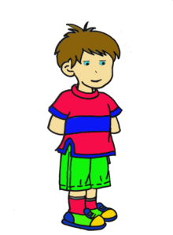

Slide 4
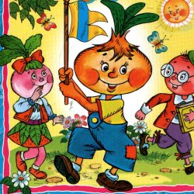

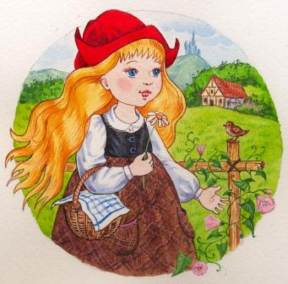

Slide 5

Знаешь ли ты сказки?

Slide 6
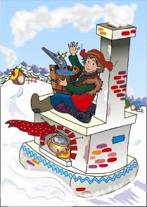
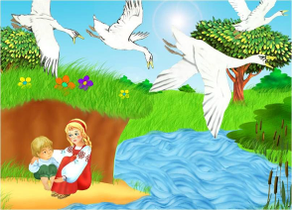
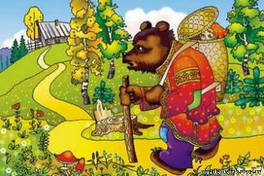

Русские народные сказки
Машенька и медведь
По щучьему велению
Гуси-лебеди

Slide 7
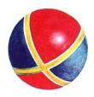

Сосчитай-ка
3
4

Slide 8
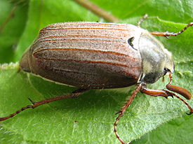
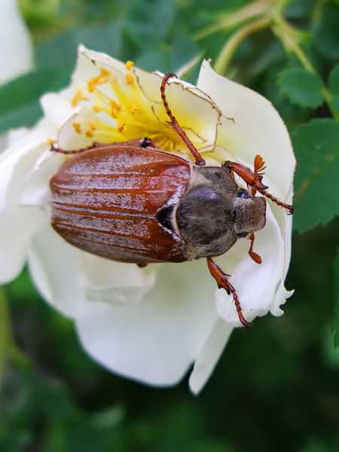
Под кустами у реки
Жили майские жуки:
Дочка, сын, отец и мать –
Кто успел их сосчитать?
4

Slide 9



В снег упал Серёжка,
А за ним Алёшка,
А за ним Иринка,
А за ней Маринка,
А потом упал Игнат.
Сколько на снегу ребят?
5

Slide 10
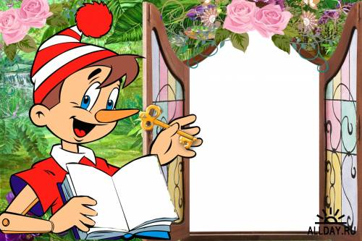
м
о
л
о
д
ц
ы
5 + 1
4 - 2
6 - 3
1 + 0
2 + 3
8 - 1
5
2 + 2

Slide 11


Найди лишний предмет

Slide 12


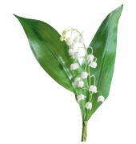





Slide 13
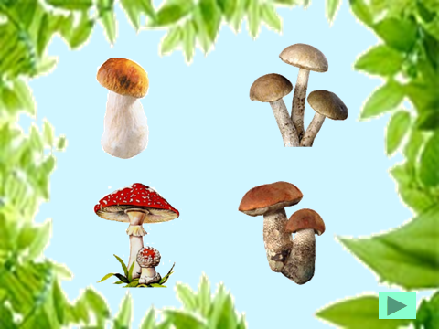
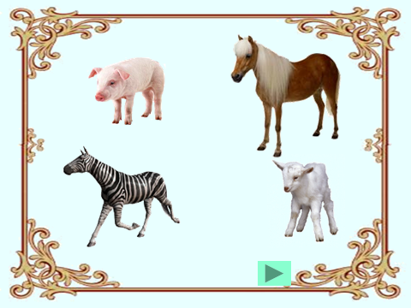

Slide 14


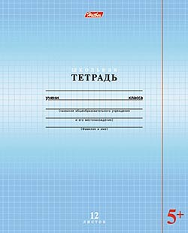
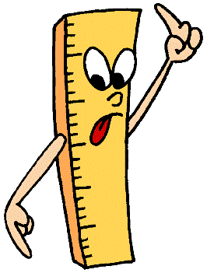

Slide 15




1
К
А
Р
А
Н
Д
А
Ш
2
Л
А
С
Т
И
К
3
Л
И
Н
Е
Й
К
А
Р
У
Ч
К
А
4
Т
Е
Т
Р
А
Д
Ь
5
Я жёлтый, чёрный, красный, синий,
С начинкой твёрдой в середине,
Я с острым ножиком дружу,
И что хочу, изображу.
Как ему работу дашь,
Зря трудился карандаш.
Я люблю прямоту
Я – сама прямая
Сделать ровную черту
Всем я помогаю.
Стальной конёк по белому полю бегает,
За собой чёрные следы оставляет.
То я в клетку, то в линейку
Написать по мне сумей-ка
Можешь и нарисовать
Что такое я?
Учебные вещи

Slide 16





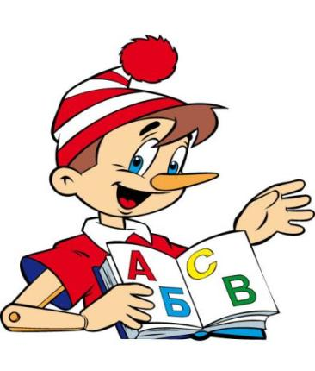
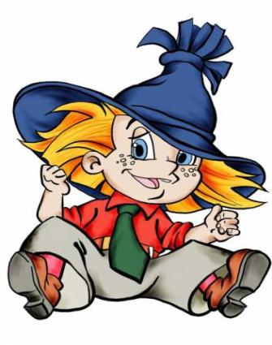

МОЛОДЦЫ

